Slide 1
Medios masivos de almacenamiento (memorias)

Slide 2
Módulos de Memoria
Los computadores modernos implementan sus sistemas de memoria principal en base a módulos de memoria. Los módulos son tarjetas de circuito impreso que disponen de los chips de memoria en cantidad y organización adecuada para el tamaño de palabra soportado por la arquitectura del procesador utilizado. Estas tarjetas de circuito se insertan en zócalos (memory sockets) previstos en las placas principales (mother boards) de los computadores a tales efectos.

Slide 3
Memorias Volátiles
DDR SDRAM Estas memorias utilizan ambos flancos del reloj para realizar las operaciones, de allí que reciben el nombre de Double Data Rate (Transferencia de Datos Doble). Son un desarrollo estándar realizado por un conjunto de fabricantes para enfrentar el diseño patentado de Rambus.
DDR2 SDRAM Son la evolución tecnológica de las DDR, con un diseño pensado en aumentar la frecuencia de trabajo. Son técnicamente incompatibles (trabajan a otro voltaje de alimentación y poseen un encapsulado totalmente distinto). Las variantes disponibles son:
DDR2-400: reloj de 200 MHz (equivale a 400 MHz, también denominada PC2-3200)
DDR2-533: reloj de 266 MHz (equivale a 533 MHz, también denominada PC2-4200)
DDR2-667: reloj de 333 MHz (equivale a 667 MHz, también denominada PC2-5300)
DDR2-800: reloj de 400 MHz (equivale a 800 MHz, también denominada PC2-6400)
DDR2-1066: reloj de 533 MHz (equivale a 1066 MHz, también denominada PC2-5300)
DDR3,4,5 SDRAM Son el siguiente paso en la evolución tecnológica de las DDR, con mayor frecuencia de trabajo y menor consumo (basado en un voltaje de trabajo menor). También son técnicamente incompatibles con las DDR2 y las DDR.
VRAM Para los controladores de video de los computadores se utiliza un tipo especial de memoria (ya sea basada en tecnología SRAM o DRAM), que se denomina Video RAM y cuya característica principal es contar con "doble puerta". Es decir son dispositivos que pueden ser leídos a la misma vez que escritos (en direcciones distintas). Esto es útil para poder mantener el refresco de la información en el monitor a una velocidad constante (leyendo) a la misma vez que el programa actualiza la información a desplegar en la pantalla (escribiendo). Este tipo de memoria son como los "latch" pero organizados en múltiples palabras

Slide 4
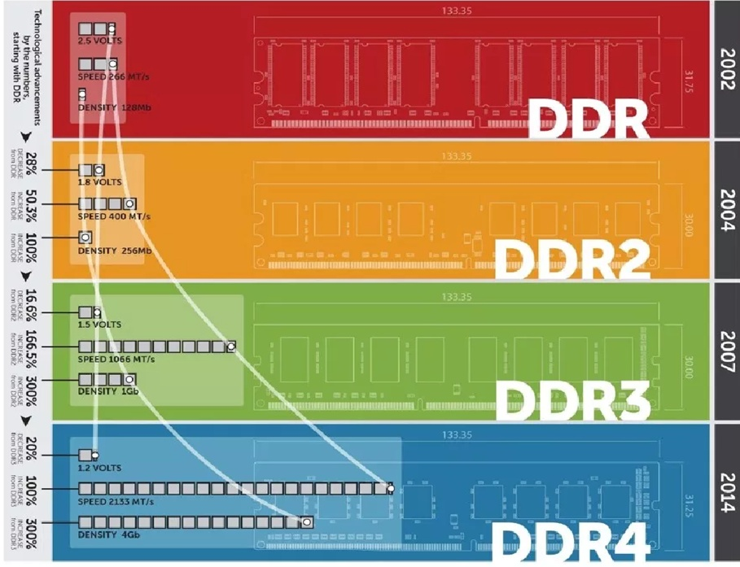

Slide 5
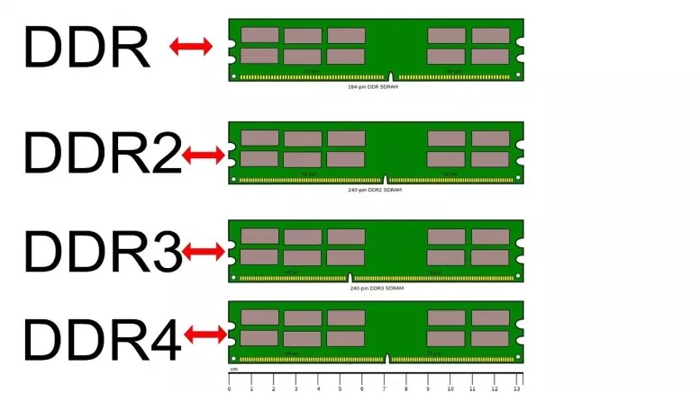
Formatos físicos

Slide 6
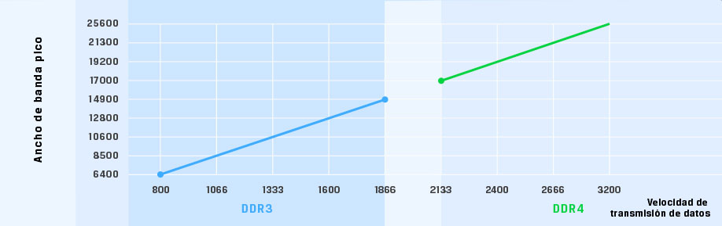

Slide 7
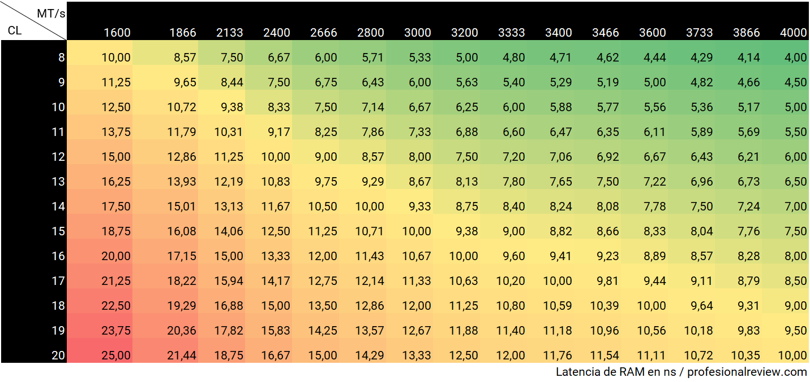

Slide 8
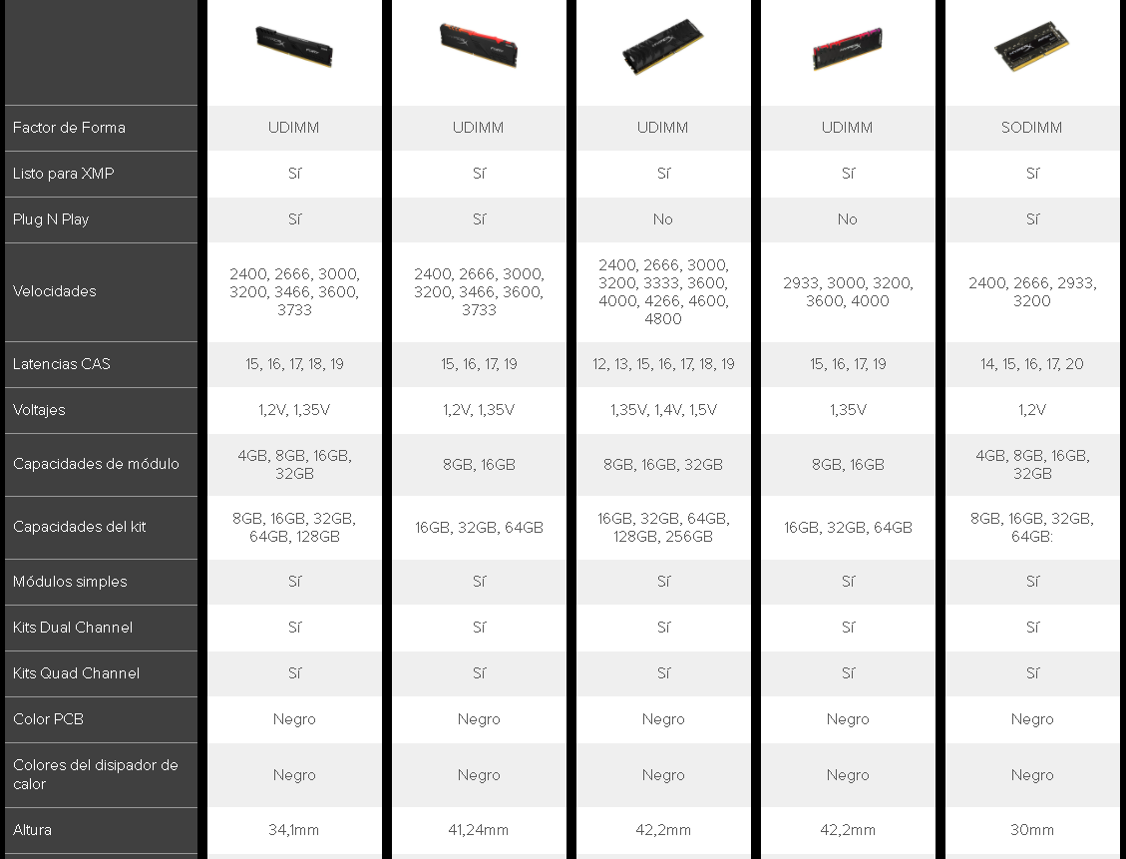

Slide 9
Aclaraciones sobre las siglas
XMP : Los perfiles XMP (aunque su nombre correcto es Intel eXtreme Performance Memory) fueron desarrollados por el gigante azul cuando se comenzaron a comercializar las placas base con memoria DDR3. Esta fue una respuesta de Intel a las especificaciones JEDEC, que el fabricante consideraba que eran demasiado bajas en prestaciones para sus procesadores.
CL: A grandes rasgos es Latencia en ciclos de reloj. En general, lo que mucha gente considera como la medición real de la latencia de la RAM es la llamada latencia CAS o CL.
tiempo que se tarda en realizar un ciclo (ns) × latencia CAS (“CL”)
Si se tarda 1 nanosegundo en realizar un ciclo y se necesitan realizar 15 ciclos (CL15), la latencia real será de 15 nanosegundos (ns), pero si cambiamos este valor por 0.7 ns y aumentamos la latencia CAS a CL17 , la latencia real será inferior, de 11.9ns. Por lo que hay que tener cuidado en la interpretación de los datos que dan los fabricantes. https://www.profesionalreview.com/2018/07/21/latencia-memoria-ram/
Cl es la latencia de la Ram. ... "Latencia de CAS (CL) es el tiempo (en número de ciclos de reloj) que transcurre entre que el controlador de memoria envía una petición para leer una posición de memoria y el momento en que los datos son enviados a los pines de salida del módulo

Slide 10
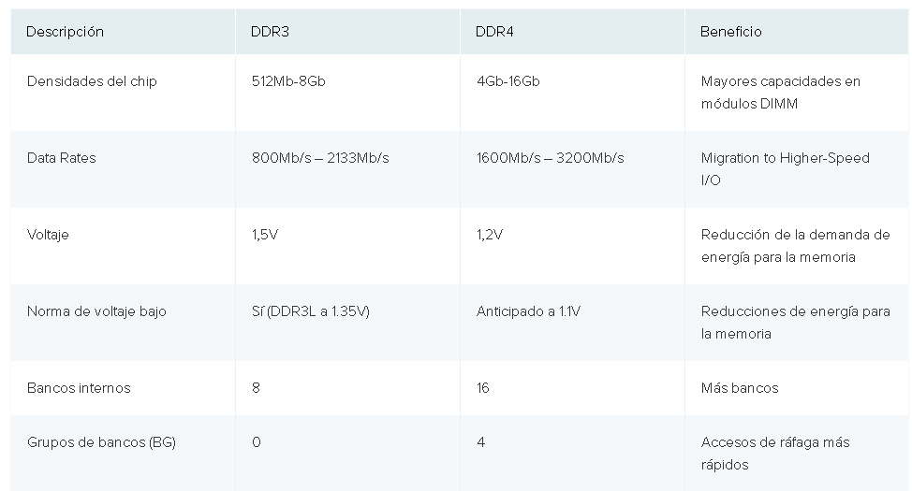
DDR3 vs DDR4

Slide 11
El estándar DDR5 ya fue por JEDEC y de acuerdo a SK hynix, que cita un informe de Omdia, se espera que la demanda de estas memorias comience en 2021 y alcance un 43% de cuota de mercado para 2024.
DDR4: Tasa de datos de hasta 3,2 GB/s, y tasa de transferencia máxima de 25,6 GB/s.
DDR5: Tasa de datos de hasta 6,4 GB/s, y tasa de transferencia máxima de 51,2 GB/s.

Slide 12
Memorias DDR VS GDDR
Se podría decir que la memoria DDR está diseñada para trabajar con información pequeña de manera muy rápida y que la memoria GDDR está diseñada para procesar muchos archivos grandes simultáneamente y cada uno de ellos de manera relativamente lenta.

Slide 13
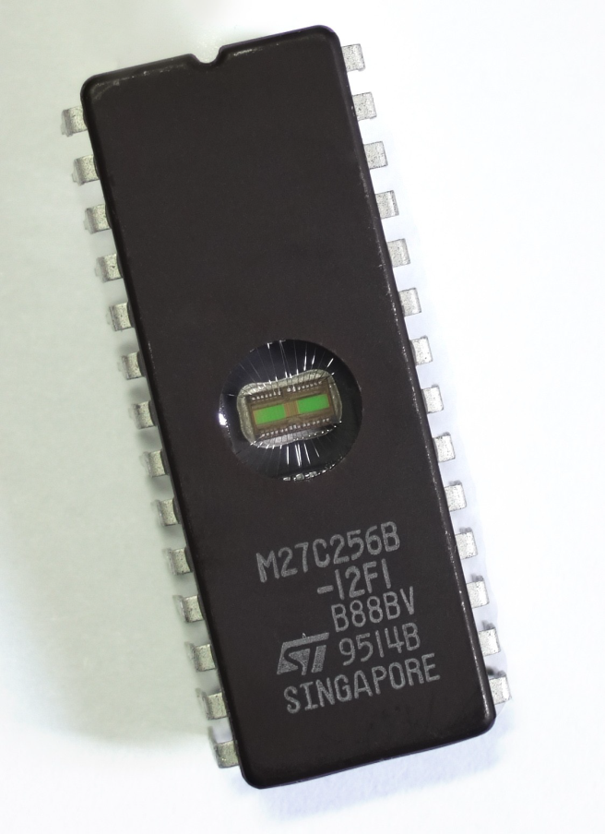
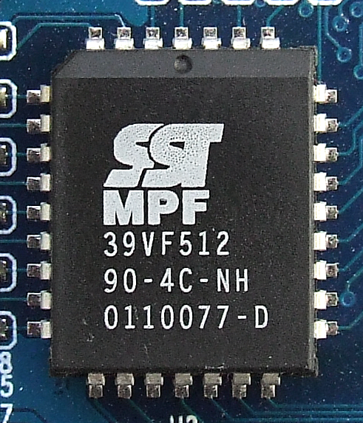
Memoria Eprom
Ventana por donde debe incidir la Luz UV para el borrado de la memoria
Memoria EEPROM

Slide 14
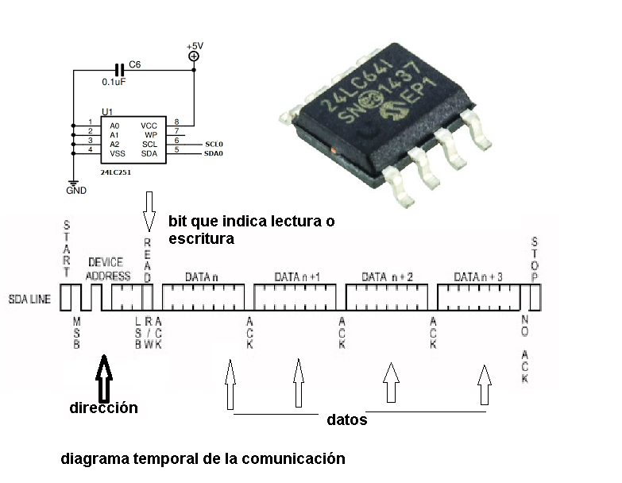
Ejemplo de memoria con interface serial

Slide 15
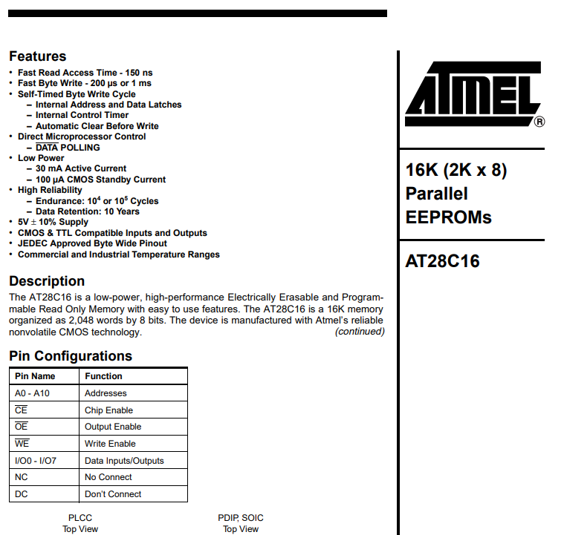

Slide 16
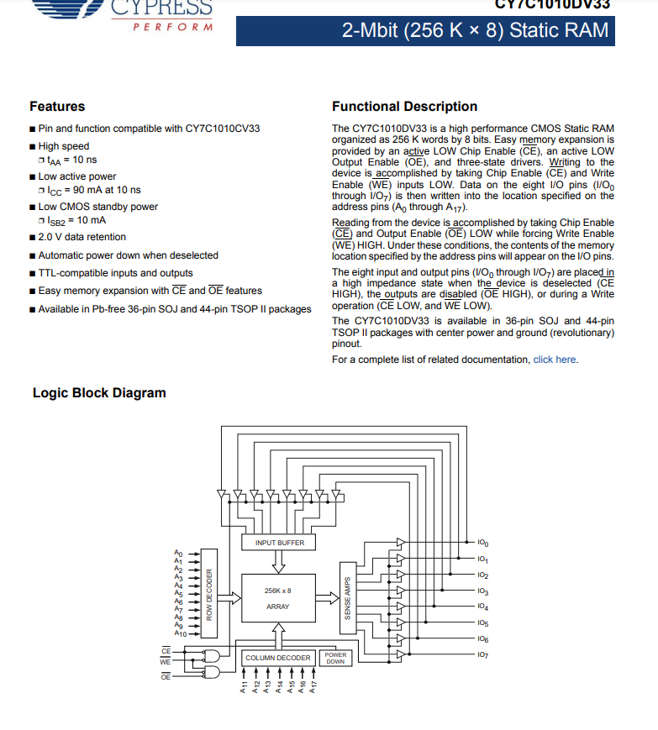

Slide 17
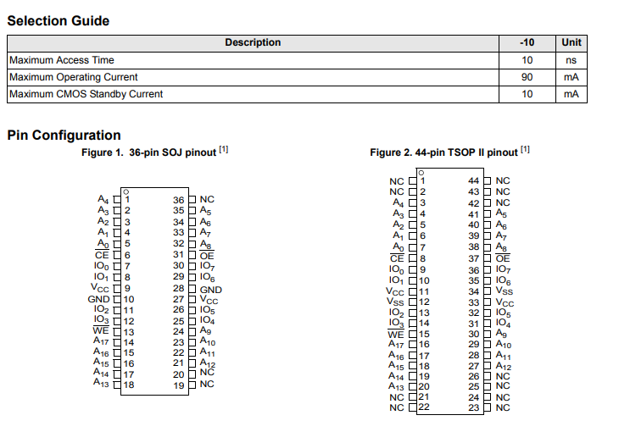

Slide 18
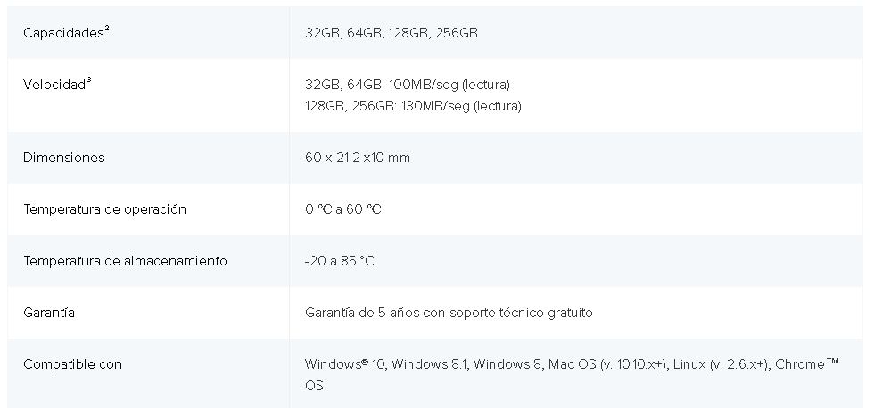
Dispositivos flash USB

Slide 19
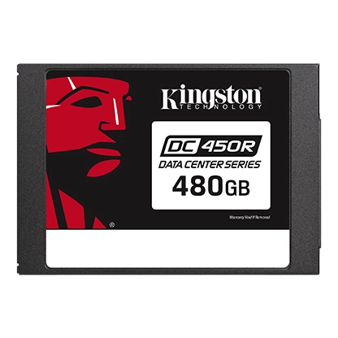
Discos de Estado sólido

Slide 20
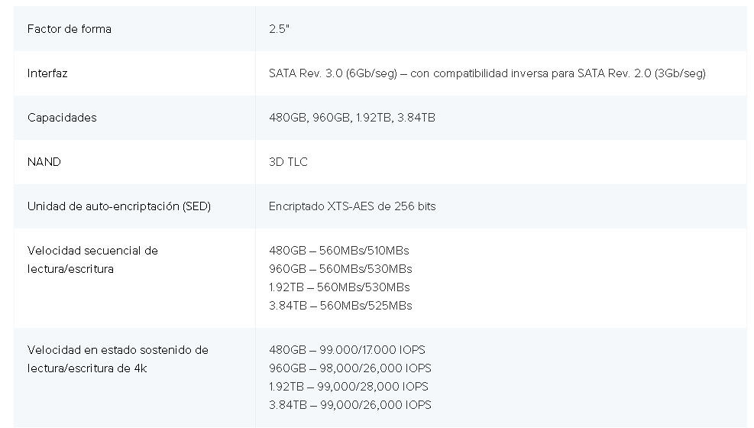

Slide 21
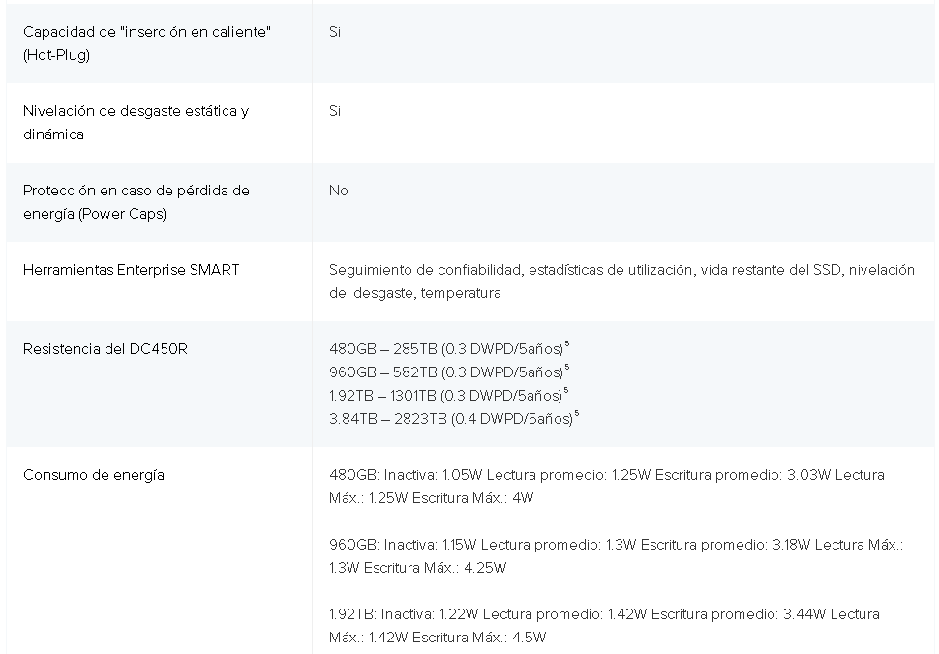
Discos de estado sólido SSD

Slide 22
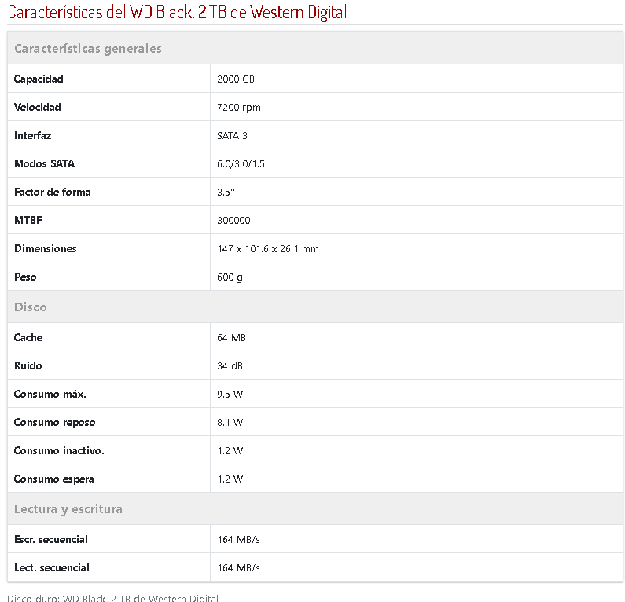
Discos mecánicos

Slide 23
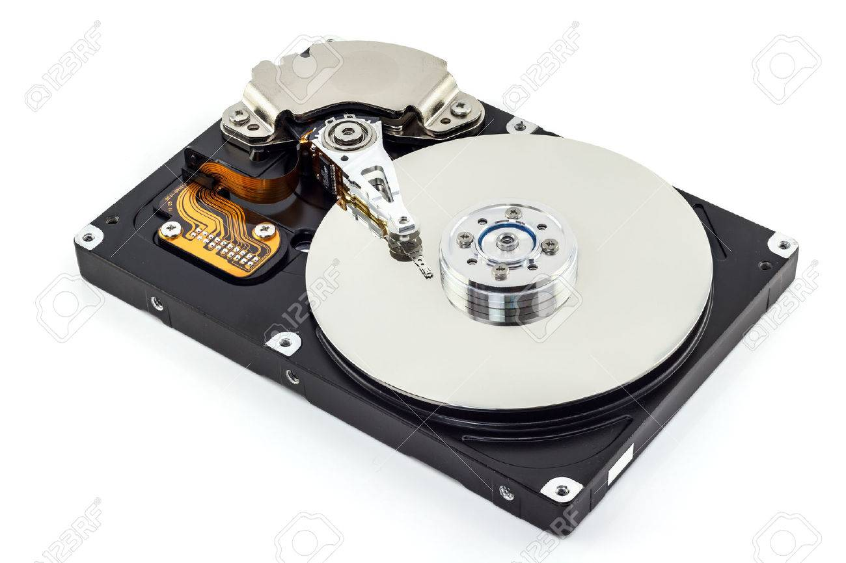
Imagen de un disco mecánico

Slide 24
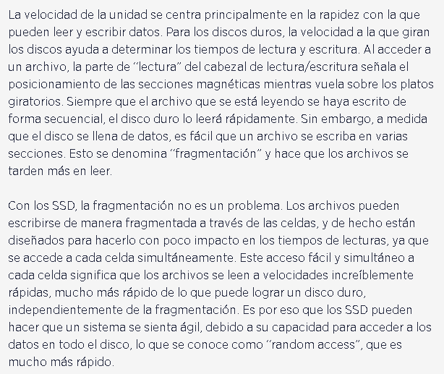
SSD - discos mecánicos

Slide 25
Arreglos de Discos
Un arreglo redundante de discos independientes (RAID por sus siglas en inglés) es normalmente usado para la protección de la información o incremento del desempeño al acceso de los discos duros. Existen distintos arreglos y los más usados en la industria son: 0, 1, 5 y el 0+1 ó 10, siendo este último el de mayor desempeño, protección y costo.
“Actualmente prevalece el uso de este tipo de configuraciones para la protección de la información, pero la industria del almacenamiento y las aplicaciones están evolucionando. Al día de hoy el fabricante de software o la industria del hardware nos entregan soluciones que nos permiten despreocuparnos en cierto grado en la definición del tipo de arreglo a utilizar o para qué archivos en específico los necesitamos. Obviamente estas soluciones son las de mayor costo y mejor desempeño”
los arreglos de disco tienen dos propósitos fundamentales
1.- Protección de la información
2.- Mejorar el desempeño de aplicaciones

Slide 26
Arreglos de Discos RAID
RAID proviene del acrónimo del inglés “Redundant Array of Independent Disks”, que significa matriz redundante de discos independientes. Un RAID es un método de combinación de varios discos duros para formar una unidad lógica única en la que se almacenan los datos de forma redundante. Ofrece mayor tolerancia a fallos y más altos niveles de rendimiento que un sólo disco duro o un grupo de discos duros independientes.

Slide 27
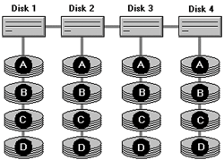
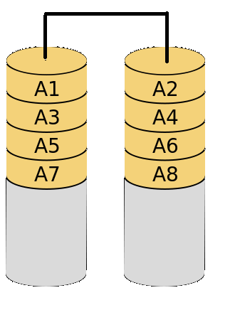
Raid 0
Conocido como distribuido (striping), Se necesitan al menos dos discos y pueden ser de diferentes capacidades, aunque la matriz tomará como referencia el de menor capacidad. Por lo tanto, si tenemos unos de 1TB y otro de 500 GB, no se formará una matriz de 1,5 TB, sino, serán 500 + 500 GB, por lo tanto, la matriz tendrá una capacidad de 1 TB.
La información se escribe de forma alterna en cada uno de los discos que forman la matriz. Esto hace que los datos se envíen de forma paralela, y que la velocidad a la que fluyen los datos pueda llegar a ser literalmente el doble que si tuviéramos sólo un disco. La parte negativa es que los datos no se van a duplicar, y no hay redundancia, si hay una falla en un disco o en algún archivo, se pierden los datos.

Slide 28
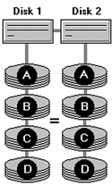
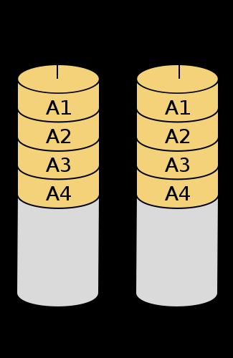
RAID 1
Este tipo de arreglo se conoce como Espejeo (Mirroring), porque su conjunto de discos los utiliza como espejos. La información esta duplicada. Esto implica que puede recuperarse ante fallos. El array tiene el tamaño del menor al igual que en la RAID0 , tiene un incremento en el desempeño de la lectura/ escritura de información.

Slide 29
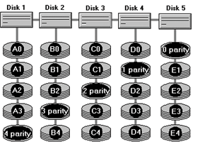
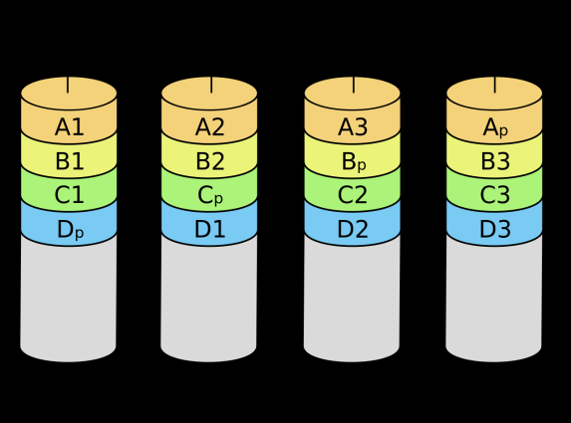
RAID 5
Este tipo de arreglo se denomina también como distribuido con paridad. Este tipo de arreglos distribuye la información en todo el conjunto de discos. A diferencia del RAIDø, RAID5 elabora un bit de paridad con el cual es posible reconstruir la información del arreglo en caso de la pérdida de alguno de los discos. La información y los bits de paridad son distribuidos en todos los discos, garantizando que siempre se encontrarán en discos distintos. RAID5 tiene un mejor desempeño que RAID1, pero cuando uno de los discos falla, el desempeño de la lectura llega a degradarse. Se necesitan al menos 3 Discos.

Slide 30
RAID 10 ( 0+1)
Este tipo de arreglo es una mezcla del arreglo distribuido y espejeo. La información se distribuye en un conjunto de discos como un RAIDø y, a su vez, este conjunto de discos es espejeado a otro conjunto de discos como un RAID1. RAID10 provee el nivel de protección y desempeño más alto para escritura y lectura que cualquier otro arreglo, debido a que contiene los beneficios de los arreglos distribuidos y espejo. Su único problema es el costo de implementación, al tener que usar siempre el doble discos.

Slide 31
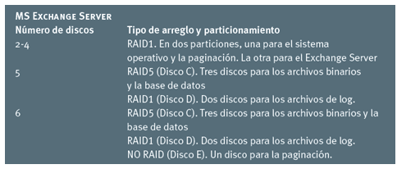
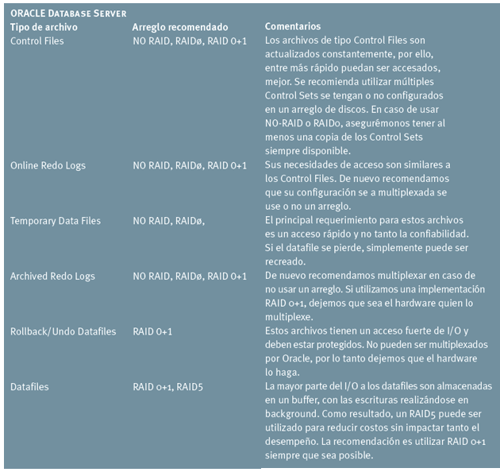
USO de ARREGLOS de discos
Ejemplos de uso.
Para el caso de SQL Server de Microsoft, la configuración es más simple. Se recomienda el uso de RAID1 y RAID5. RAID10 también es recomendado, pero dado el costo de su implementación, optamos por la primera opción. Con la configuración de los arreglos solventamos las necesidades de I/O de las bases de datos. Para bases de datos muy grandes se recomienda distribuirlas en múltiples arreglos de discos.

Slide 32
Realizar una tabla comparativa entre una Memorias GDDR5 y una memoria DDR4
Realizar una tabla comparativa entre un disco SSD y un o mecánico de 256GB

